Slide 1

ANALISA EFISIENSI SPEKTRUM SISTEM MULTI USER MASSIVE MIMO SEL TUNGGAL PADA KANAL RAYLEIGH DAN RANDOM LINE OF SIGHT
PROPOSAL TESIS
Oleh:
Ika Rohmatul Aini
Dosen Pembimbing:
Dr. Ir . Puji Handayani, MT.

Slide 2
PENDAHULUAN

Slide 3


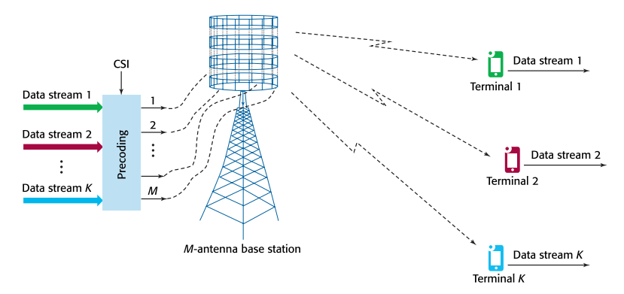
LATAR BELAKANG
Massive MIMO adalah salah satu teknik yang mendukung teknologi 5G dan menjanjikan untuk dikembangkan.
Sistem Massive MIMO dapat meningkatkan effifiensi spektrum, efisiensi energy dan meningkatkan kehandalan sistem.
Sistem Massive MIMO merupakan sistem yang menggunakan jumlah antena yang sangat banyak di sisi BTS
Antena yang digunakan pada sistem Massive MIMO bisa berjumlah ratusan atau bahkan lebih.
Data Rate meningkat
Pengembangan Teknologi 5G
Sistem Massive MIMO

Slide 4
latar BELAKANG PENELITIAN (cont…)
Pada penelitian ini akan dilakukan analisa untuk sel tunggal sistem komunikasi multi User Massive MIMO transmisi downlink.
Analisa didasarkan pada kondisi yang merepresentasikan adanya perubahan kanal dengan menerapkan teknik estimasi CSI.
Parameter output yang diamati dari sistem ini adalah efisiensi spektrum untuk kanal Rayleigh dan kanal random Line of Sight (LOS).

Slide 5
RUMUSAN MASALAH
Bagaimana sistem komunikasi Massive MIMO dibangun dengan menggunakan blok-blok dasar sistem komunikasi.
Bagaimana metode untuk estimasi Channel State Information (CSI) pada sistem komunikasi Massive MIMO.
Bagaimana teknik deteksi pada masing-masing user untuk untuk multi user Massive MIMO.
Bagaimana kinerja sistem Massive MIMO yang akan dibangun dengan parameter output efisiensi spektrum.

Slide 6
Tujuan penelitian
Tujuan dari penelitian ini diantaranya adalah untuk membangun sistem komunikasi Multi User Massive MIMO berdasarkan literatur yang ada, dan menganalisa kinerjanya berdasarkan parameter efisiensi spektrum.

Slide 7
BATASAN MASALAH
Sistem komunikasi ini akan dianalisa untuk sel tunggal transmisi downlink yang terdiri dari satu BTS dan beberapa user dimana tidak ada interferensi dari sel lain.
Sistem yang dibangun menggunakan konfigurasi jumlah antena di BTS yang jauh lebih banyak daripada jumlah user yang dilayani. Dimana masing-masing user menggunakan antena tunggal.
Model kanal yang digunakan adalah Rayleigh dan Line of Sight (LOS) pada satu interval frekuensi tertentu (coherence interval).
Untuk kanal Line of Sight (LOS) posisi masing-masing user sudah diketahui oleh BTS.

Slide 8
Kontribusi penelitian
Hasil dari penelitian ini kedepannya dapat digunakan sebagai acuan untuk merancang sistem komunikasi Massive MIMO dalam rangka mendukung pengembangan teknologi 5G.
Hasil simulasi yang berupa efisiensi spektrum dapat dijadikan tolak ukur untuk memberikan rekomendasi pada sistem Massive MIMO agar bisa menghasilkan kapasitas sistem sesuai dengan kebutuhan.

Slide 9
PENELITIAN SEBELUMNYA
Penelitian yang dilakukan oleh Hong Yang dan Thomas L. Marzetta pada tahun 2013 mengenai perbandingan dua metode metode zero forcing dan conjugate beamforming untuk sistem komunikasi Masssive MIMO. Hasil penelitian ini menyebutkan bahwa:
Zero forcing memiliki performa yang lebih bagus daripada conjugate bemaforming untuk kondisi efisiensi spektrum yang tinggi,
Zero forcing juga memiliki tingkat kompleksitas yang lebih rendah daripada conjugate beamforming.
Berdasarkan kesimpulan dari penelitian ini, maka metode precoding yang bisa dijadikan acuan untuk membangun sistem komunikasi MIMO adalah metode zero forcing.

Slide 10
PENELITIAN SEBELUMNYA (CONT..)
Penelitian yang dilakukan oleh M. Sadegi dan E. Bjornson mengasumsikan perfect CSI di sisi BTS maupun user. Hal ini dikarenakan estimasi CSI akan sangat kompleks, sebanding dengan jumlah antena BTS yang sangat banyak.
Penelitian yang dilakukan oleh H. Q. Ngo and T. L. Marzetta pada tahun 2013 yang meneliti mengenai efisiensi spektrum sistem Massive MIMO skema uplink.
Dan pada tahun yang sama, H. Q. Ngo and T. L. Marzetta juga melakukan penelitian mengenai efisiensi spektrum sistem Massive MIMO skema downlink, dimana sinyal yang ditransmisikan berupa sinyal pilot untuk mengestimasi CSI di sisi user.

Slide 11
Metodologi penelitian

Slide 12
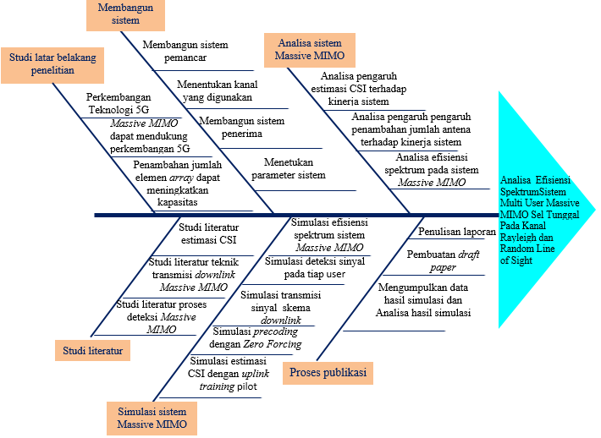
Skema Penelitian

Slide 13
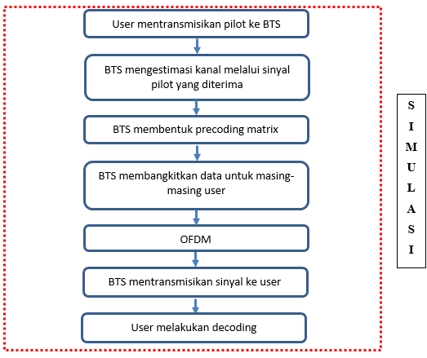
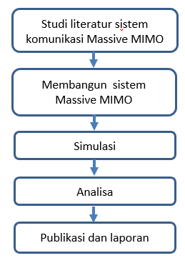
DIAGRAM ALUR SISTEM

Slide 14
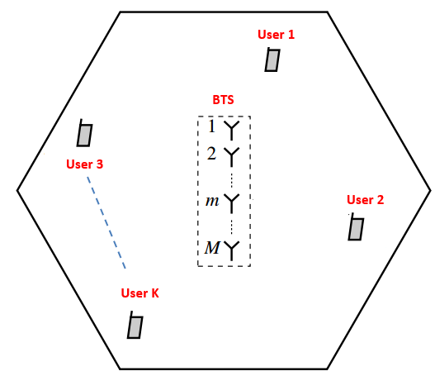
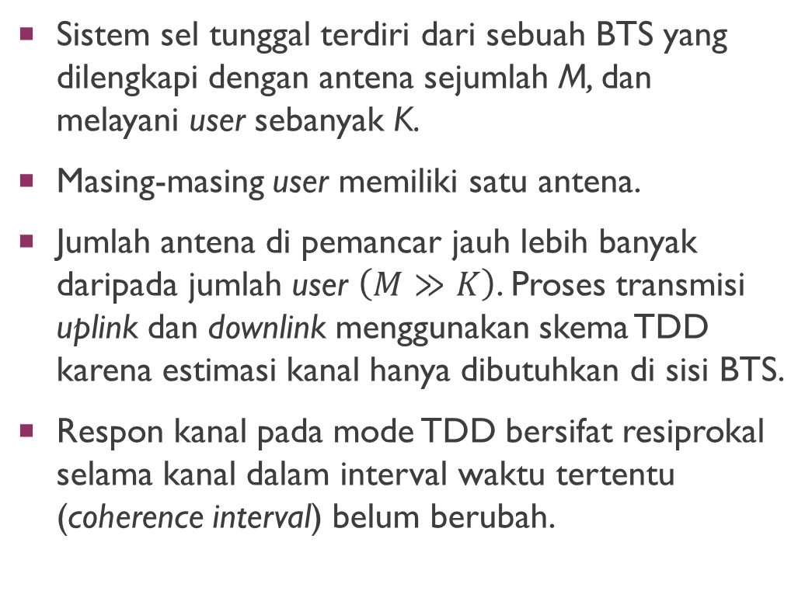
Model sistem
Sistem sel tunggal terdiri dari sebuah BTS yang dilengkapi dengan antena sejumlah M, dan melayani user sebanyak K.
Masing-masing user memiliki satu antena.
Jumlah antena di pemancar jauh lebih banyak daripada jumlah user $\left(M≫K\right)$. Proses transmisi uplink dan downlink menggunakan skema TDD karena estimasi kanal hanya dibutuhkan di sisi BTS.
Respon kanal pada mode TDD bersifat resiprokal selama kanal dalam interval waktu tertentu (coherence interval) belum berubah.

Slide 15
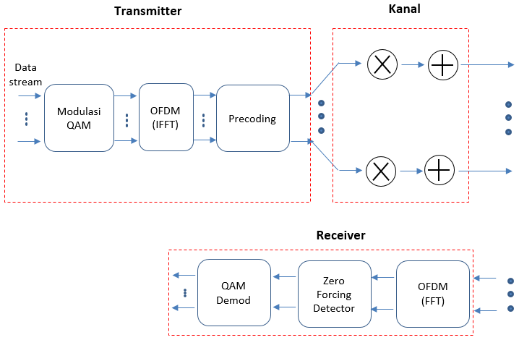
Blok diagram sistem komunikasi massive mimo

Slide 16
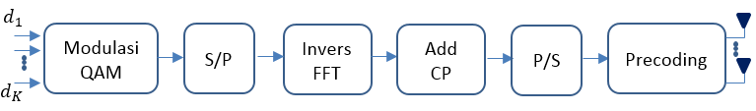
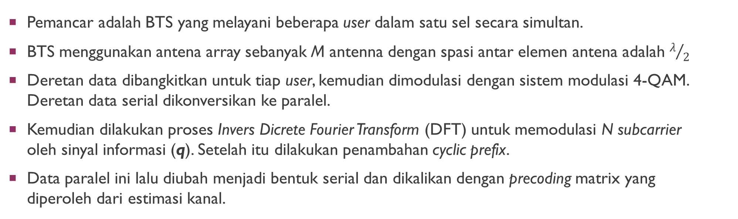
PEMANCAR SISTEM MASSIVE mimo
Pemancar adalah BTS yang melayani beberapa user dalam satu sel secara simultan.
BTS menggunakan antena array sebanyak M antenna dengan spasi antar elemen antena adalah $λ/2$
Deretan data dibangkitkan untuk tiap user, kemudian dimodulasi dengan sistem modulasi 4-QAM. Deretan data serial dikonversikan ke paralel.
Kemudian dilakukan proses Invers Dicrete Fourier Transform (DFT) untuk memodulasi N subcarrier oleh sinyal informasi (q). Setelah itu dilakukan penambahan cyclic prefix.
Data paralel ini lalu diubah menjadi bentuk serial dan dikalikan dengan precoding matrix yang diperoleh dari estimasi kanal.

Slide 17
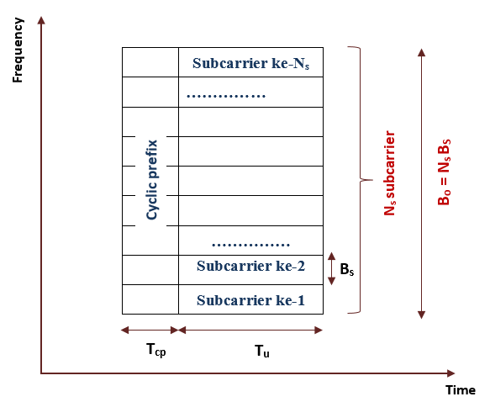
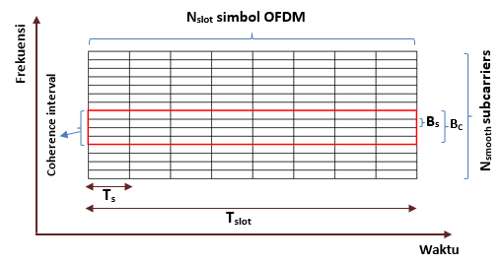
Representasi slot ofdm

Slide 18
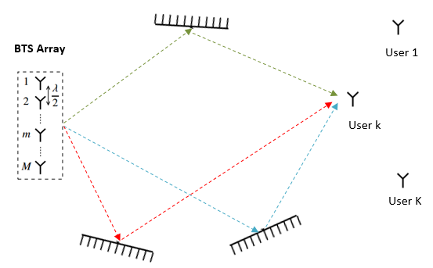
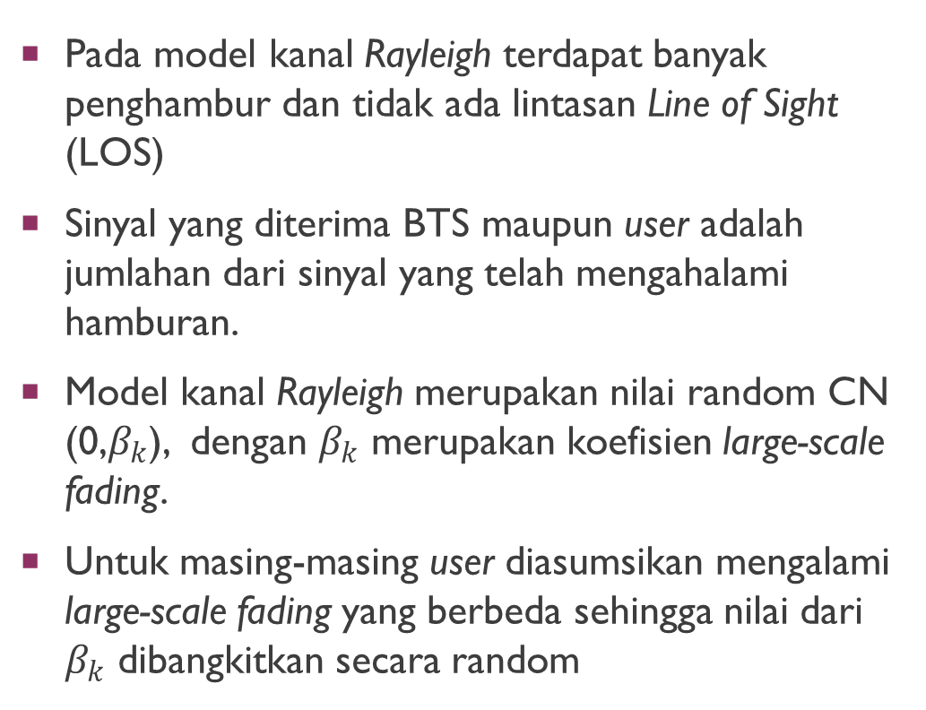
Kanal RAYLEIGH sistem massive mimo
Pada model kanal Rayleigh terdapat banyak penghambur dan tidak ada lintasan Line of Sight (LOS)
Sinyal yang diterima BTS maupun user adalah jumlahan dari sinyal yang telah mengahalami hamburan.
Model kanal Rayleigh merupakan nilai random CN (0,$β_{k}$), dengan $β_{k}$ merupakan koefisien large-scale fading.
Untuk masing-masing user diasumsikan mengalami large-scale fading yang berbeda sehingga nilai dari $β_{k}$ dibangkitkan secara random

Slide 19
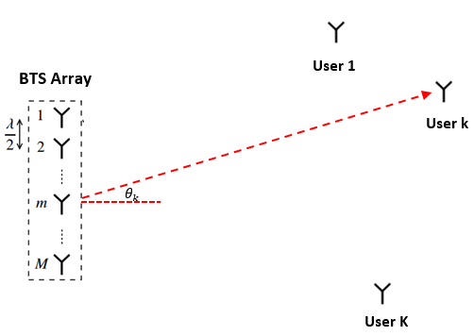
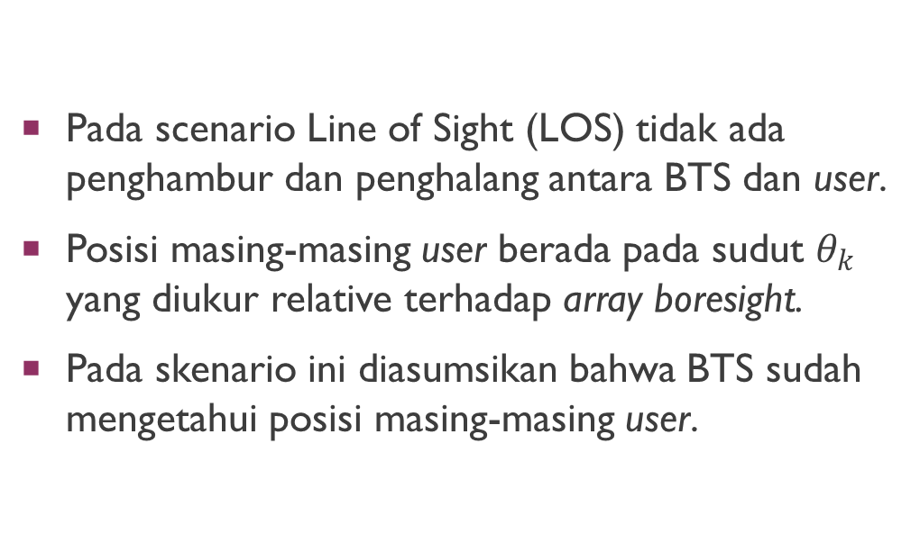
Kanal los sistem massive mimo
Pada scenario Line of Sight (LOS) tidak ada penghambur dan penghalang antara BTS dan user.
Posisi masing-masing user berada pada sudut $θ_{k}$ yang diukur relative terhadap array boresight.
Pada skenario ini diasumsikan bahwa BTS sudah mengetahui posisi masing-masing user.

Slide 20
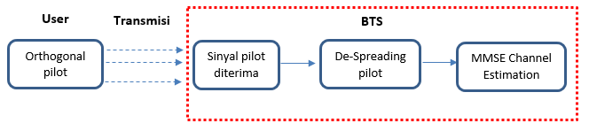
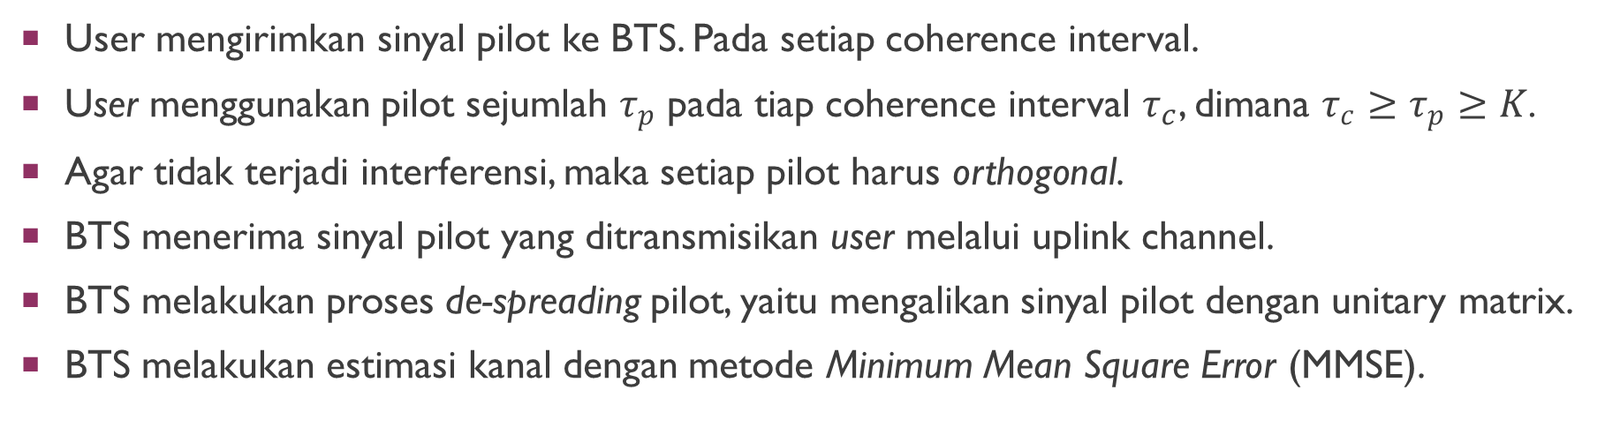
Estimasi kanal
User mengirimkan sinyal pilot ke BTS. Pada setiap coherence interval.
User menggunakan pilot sejumlah $τ_{p}$ pada tiap coherence interval $τ_{c}$, dimana $τ_{c}≥τ_{p}$ $≥K$.
Agar tidak terjadi interferensi, maka setiap pilot harus orthogonal.
BTS menerima sinyal pilot yang ditransmisikan user melalui uplink channel.
BTS melakukan proses de-spreading pilot, yaitu mengalikan sinyal pilot dengan unitary matrix.
BTS melakukan estimasi kanal dengan metode Minimum Mean Square Error (MMSE).

Slide 21
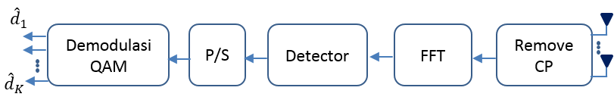
Penerima sistem massive MIMO
Penerima adalah user yang berada di dalam satu sel dengan posisi random.
Asumsi bahwa semua user dalam kondisi aktif, sehingga secara simultan semua user akan menerima sinyal dari BTS.
Penerima akan menerima sinyal dari BTS yang sudah melewati kanal dan mengalami interferensi dengan noise.
Proses Pada perima ini adalah adalah menghilangkan cyclic prefix dari sinyal yang diterima, kemudian masuk ke blok DFT. Setelah itu masuk ke proses detector.
Pada penelitian ini digunakan metode Zero Forcing pada sisi detector

Slide 22
Efisiensi spektrum sistem massive mimo
Parameter output yang diamati dari sistem ini adalah efisiensi spektrum.
Metode untuk memperoleh efisiensi spektrum dari hasil simulasi sistem adalah dengan menentukan covariance dari hasil estimasi bit.
Pada penelitian ini efisiensi spektrum dianalisa untuk model kanal Rayleigh dan random Line of Sight, dimana nilai SNR untuk kedua model kanal ini berbeda.
Untuk kondisi random Line of Sight, BTS dapat melakukan beamforming ke masing-masing user, sehingga SNR nya akan lebih tinggi.
Parameter lain yang akan divariasikan adalah jumlah antena BTS dan jumlah user yang dilayani.

Slide 23
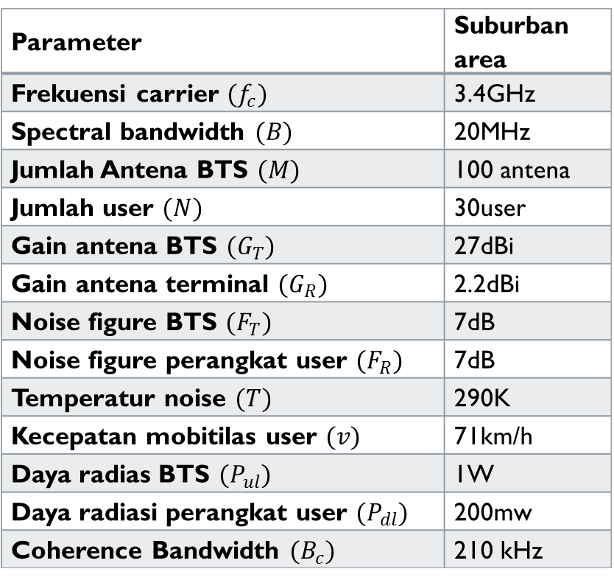
PARAMETER SISTEM
Parameter | Suburban area
Frekuensi carrier $(f_{c})$ | 3.4GHz
Spectral bandwidth $(B)$ | 20MHz
Jumlah Antena BTS $(M)$ | 100 antena
Jumlah user $(N)$ | 30user
Gain antena BTS $(G_{T})$ | 27dBi
Gain antena terminal $(G_{R})$ | 2.2dBi
Noise figure BTS $(F_{T})$ | 7dB
Noise figure perangkat user $(F_{R})$ | 7dB
Temperatur noise $(T)$ | 290K
Kecepatan mobitilas user $(v)$ | 71km/h
Daya radias BTS $(P_{ul})$ | 1W
Daya radiasi perangkat user $(P_{dl})$ | 200mw
Coherence Bandwidth $(B_{c})$ | 210 kHz

Slide 24
KEMAJUAN PENELITIAN
Menentukan kosep sistem
Perancangan parameter sistem
Perhitungan jumlah pilot
Perhitungan coherence time
Perhitungan coherence interval
Estimasi CSI
Transmisi pilot dari user ke BTS (jumlah elemen antenna array diperkecil)
Pembangkitan kanal Rayleigh.
De-spreading sinyal di BTS
Transmisi sinyal downlink

Slide 25
Kemajuan penelitian

Slide 26
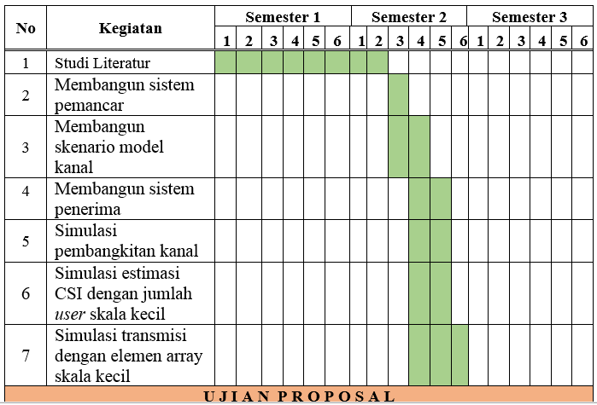
Jadwal penelitian

Slide 27
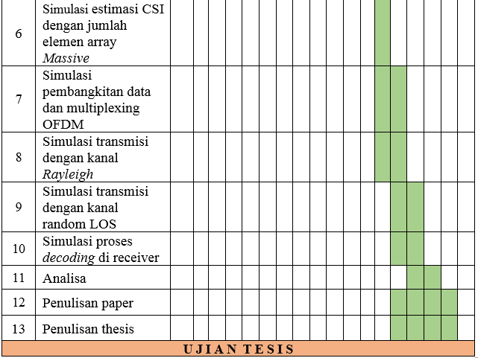
Jadwal penelitian (cont..)

